Slide 1


Deployment
Notes:
Amaury

Slide 2

GetAround
Notes:
Amaury (1 min)

Slide 3
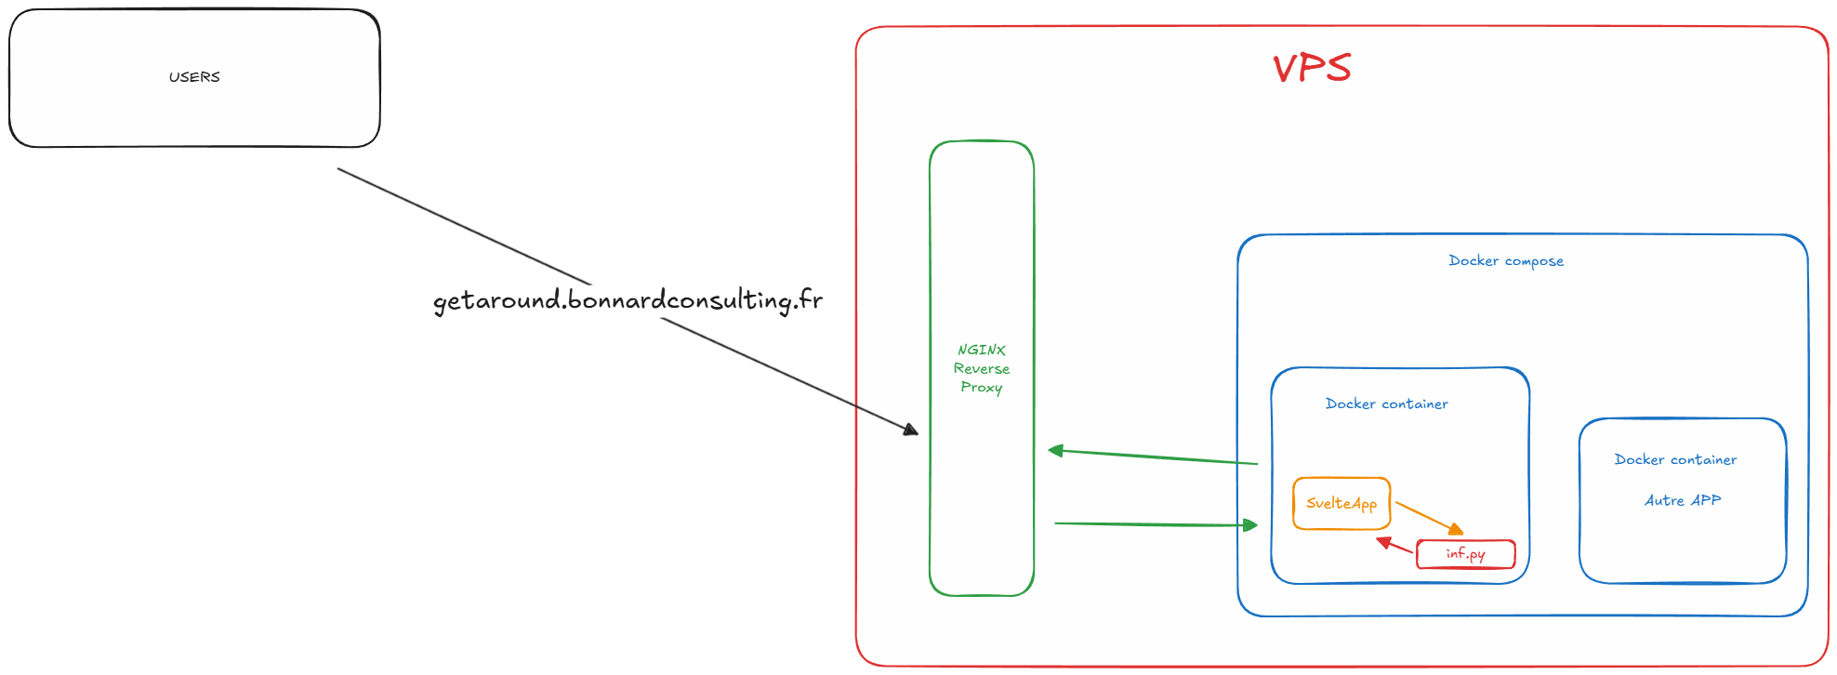
Le Problème :
Notes:
Amaury

Slide 4
Le Problème :
Notes:
Amaury

Slide 5

Thanks!

